Slide 1

3D-Druck
In der Komplexen Anwendung

Slide 2
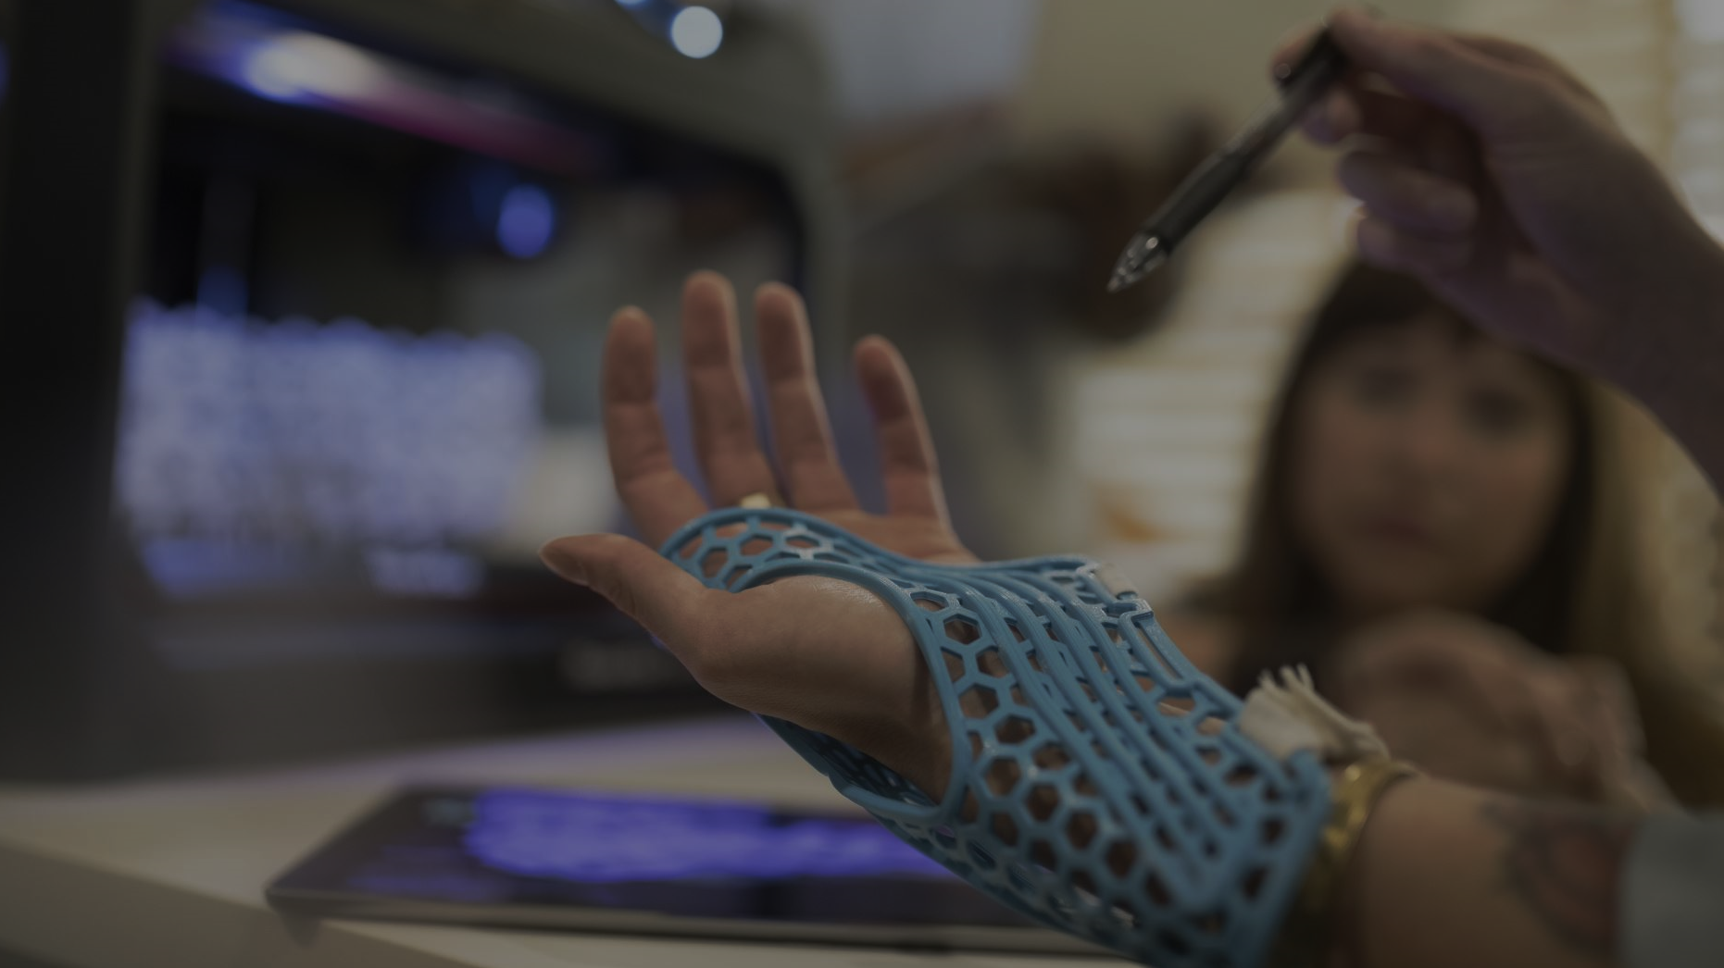
Inhalt
Einführung( verfahren(additiv), Materialien(Organische Stoffe))
Anwendungsbereiche( Medizin, Lebensmittel, Entwicklung,…)
Einsatzorte( zB Baustelle)
Print in Place
Prototyping
Vor und Nachteile in der Produktion
Retrospective
Quellen

Slide 3
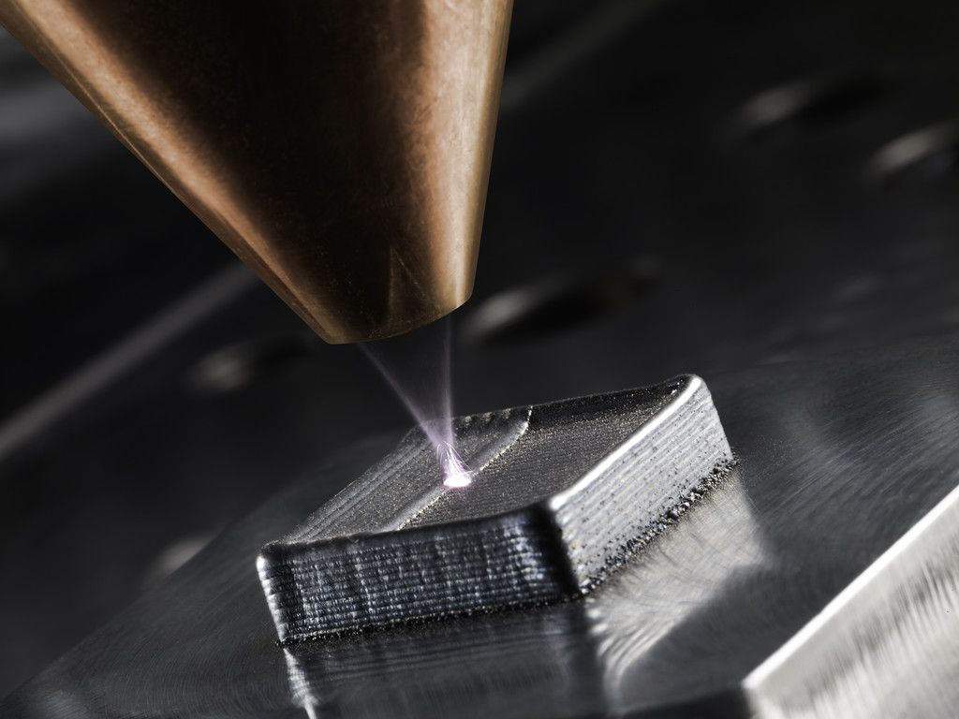
Einführung
Verfahren: - Sintern - Schmelzen - Extrudern - Aushärten
Materialien: - Kunststoffe - Metalle - Gips - Keramik - Beton - Organisch Stoffe

Slide 4
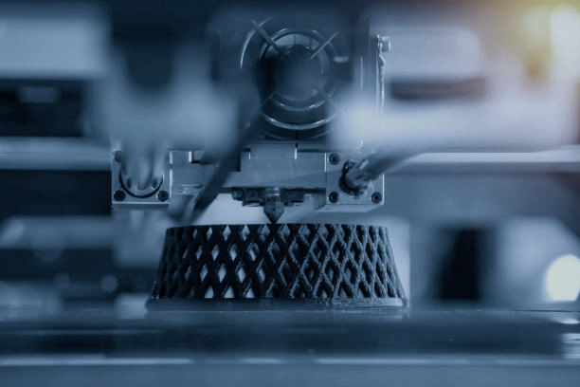

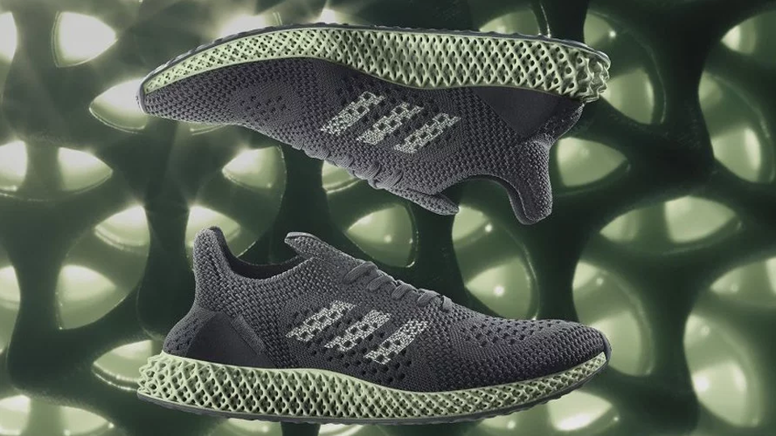
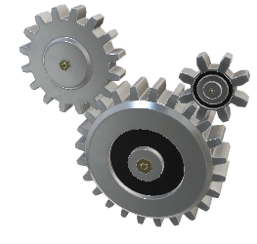
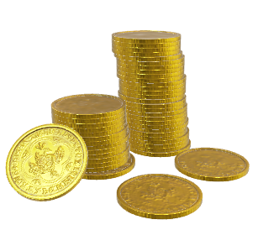
Anwendungsbereiche
Werden dort eingesetzt wo sie Sich rentieren
Wo „nur“ die Additive Fertigung möglich ist
Forschung & Entwicklung
Ersatzteile Bau
Medizin
Bauwesen
Lebensmittelindustrie
Militär
Kunst/Design

Slide 5
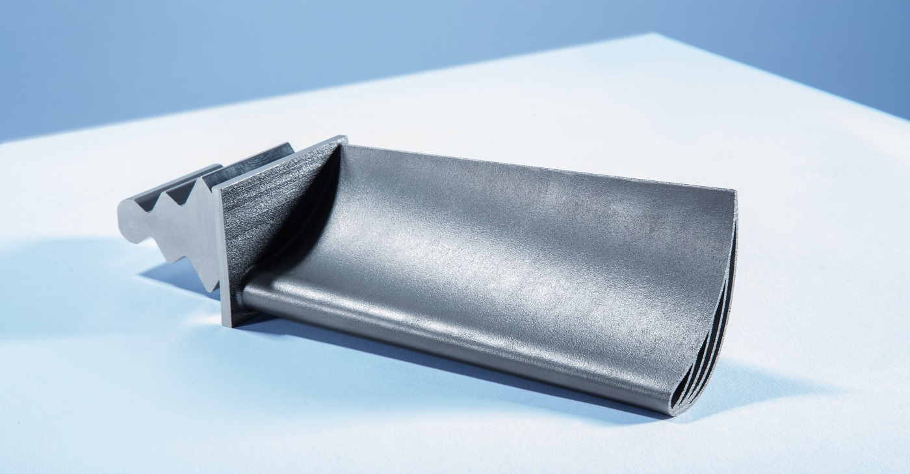
Anwendungsbereiche
Kleinserien
Individualisierte-/oft angepasste Produkte (Variantenvielfalt)
Schnelles Agieren
Komplexteil Geometrie
Kleine Stückzahlen, schnelle Lösung = gute Rendite

Slide 6
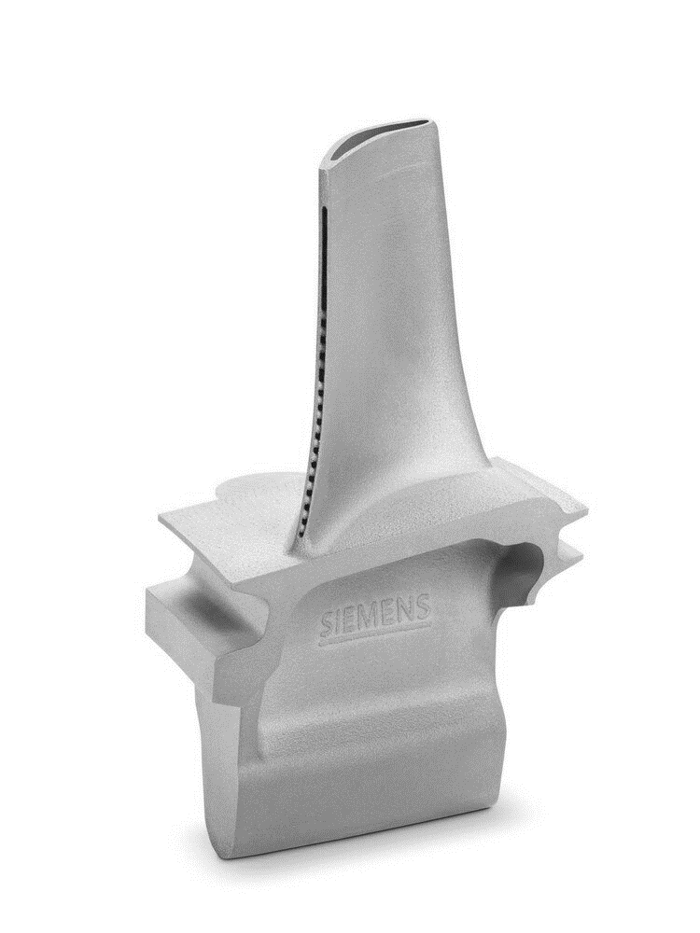
Anwendungsbereiche -Komplexteil
Problemstellung:
Hitze bis ~2000℃ Korngrenzenfließen Hohe Krafteinwirkung
Lösung: Einkristalle
Additiv:
Bessere Kühleigenschaften durch unbegrenzte Geometrie
Kornfehlerfreies Kernmaterial, Oberflächenfehler!
Glühen von ~20h auf ~1h reduziert
Konventionell (Guss):
Guss wird häufig spanend nachbearbeitet
Geometrie begrenzt

Slide 7
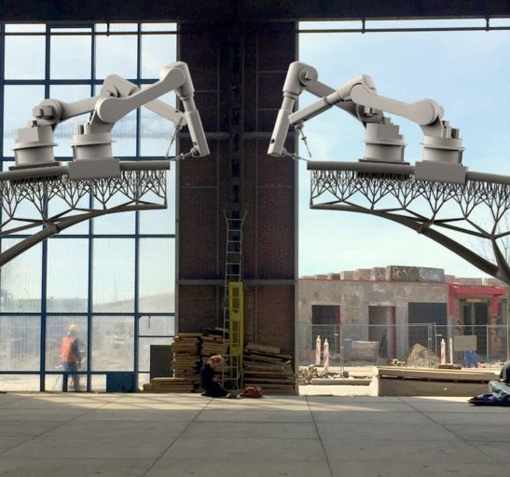
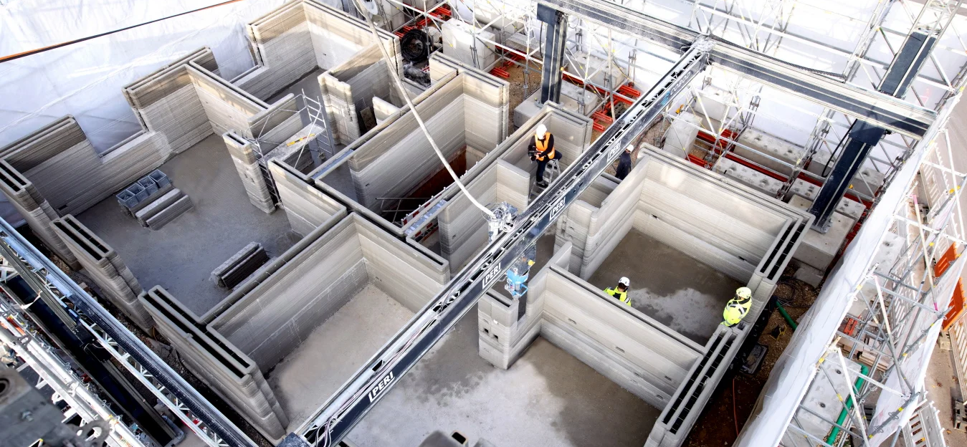
Einsatzorte

Slide 8
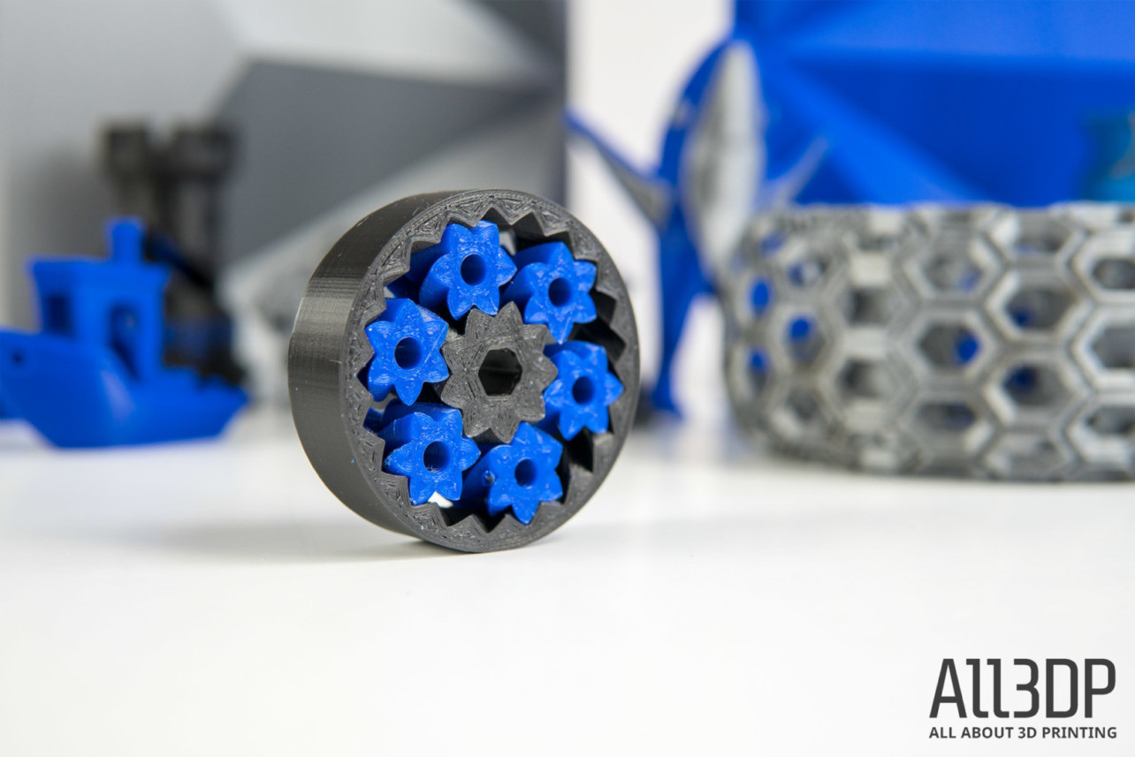
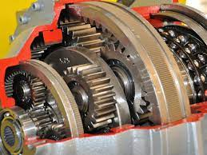
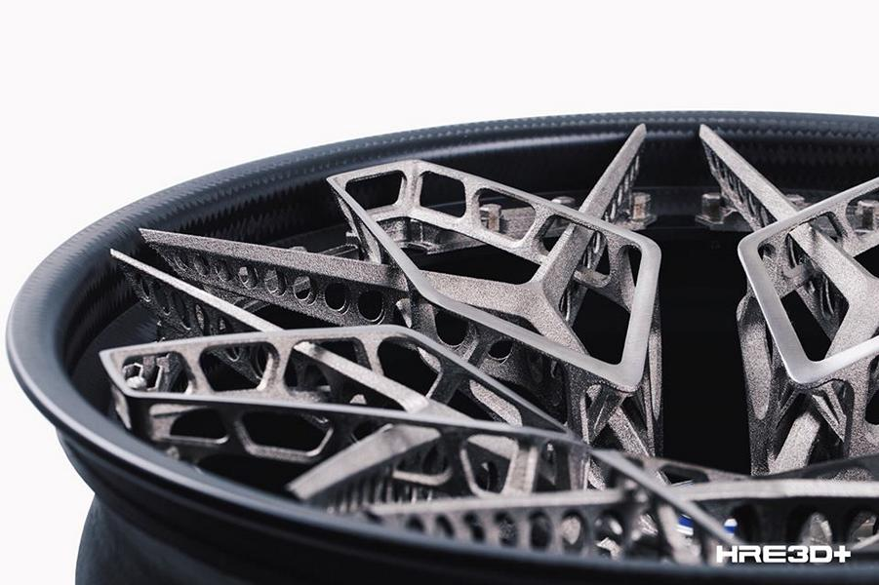
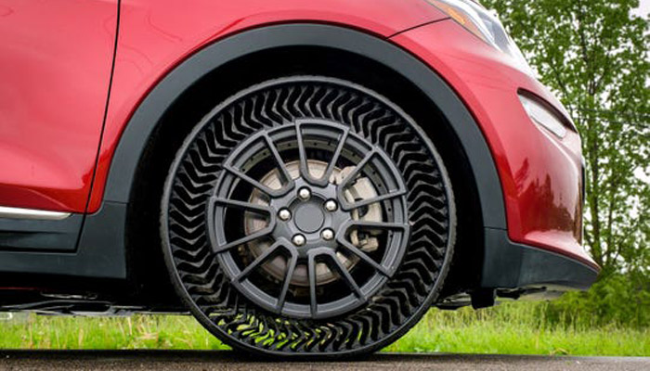
Print in place
Macht möglich was Konventionelle Fertigung nicht kann oder auch nicht?

Slide 9
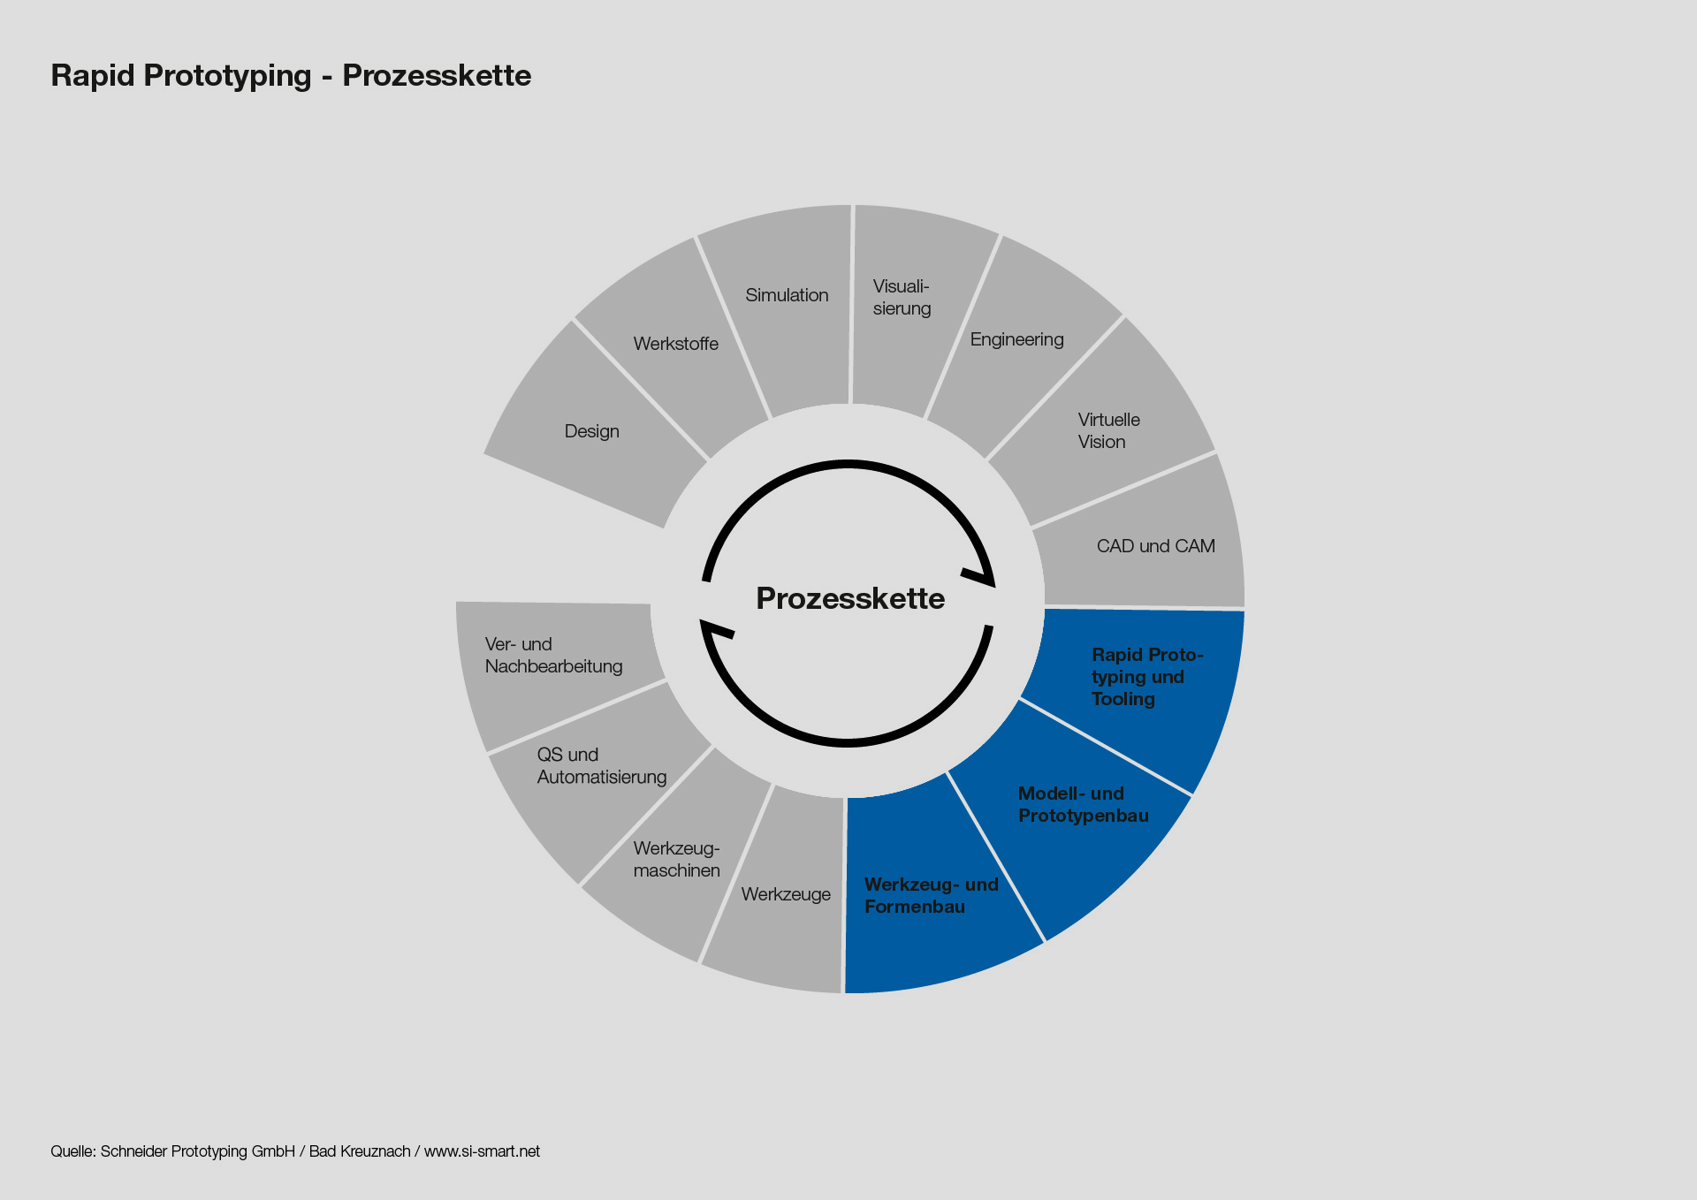
prototyping
Warum Prototyping?
Visualisierung
Fehler finden
Kürzere Entwicklungszeit
Testen verschiedener Varianten
Warum 3-D Druck?
Werkzeuglose Fertigung
Kaum Materialverschwendung
CAD-Modell direkt nutzbar

Slide 10


Vor und Nachteile
Verkürzte Produktionszeit
Minimierung v. Materialkosten
Komplexe & individuelle Bauteile
Ersparnis des CO2-Ausstoßes
Gewichtsminimierung
Reduzierter Abfall
Fälschungen (Produktpiraten)
Förderung d. Herstellung v. Kunststoffprodukten

Slide 11
Retrospective
Was bisher Geschah…
Grundlagen
Meist nur in klein Serie lukrativ
Vorteile in der Geometrie
Print in place ist nicht ausgereift
Prototyping ist cool

Slide 12
Quellen
Turbinenschaufel aus dem 3D-Drucker erfolgereich getestet - INDUSTRIAL Production ONLINE (industrial-production.de)
Einkristall-Gießen - Einkristall-Gusstechnik für große Gasturbinenschaufeln - Innovations Report (innovations-report.de)
Vom Metallpulver zum Flugzeugtriebwerk › Department Werkstoffwissenschaften (fau.de)
3D-Druck: Die stille Revolution (zukunftsinstitut.de)
3D Printing Service | FDM, SLA, MJF, SLS & DMLS | Plastic and Metal Parts - PCBWay
Uptis - der 3D-gedruckte, luftlose Autoreifen von Michelin und GM - 3Dnatives
Titanfelge aus dem Drucker - die HRE3D+Titanfelgen

